Slide 1
Informatiebijeenkomst U aangeboden door de Seniorenraad Veldhoven
Veilig wonen
voor senioren in
VELDHOVEN

Slide 2
Bedoeling deze bijeenkomst
Voorbereid zijn
Hoe geschikt is ons huis?
Wat kunnen we zelf doen?
Weten
welke risico’s er zijn
welke oplossingen er zijn
bij wie u wat kunt halen in uw eigen omgeving
Eigen regie houden:
Op uw eigen moment
Zelf, klusser in de buurt, Wonen met Gemak, etc.

Slide 3
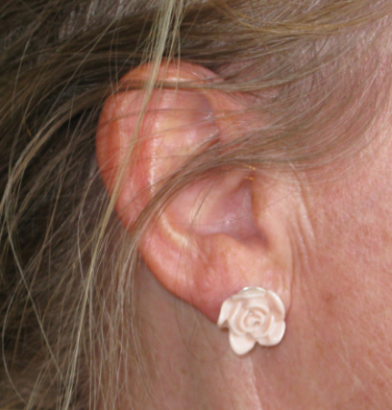
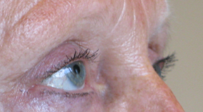
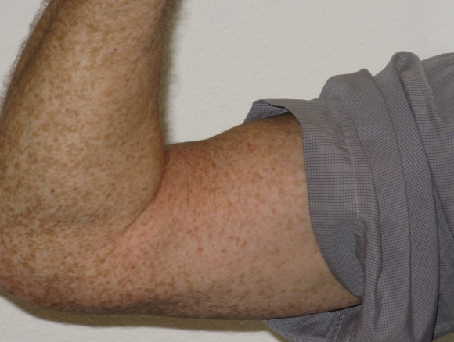
Ouder worden… (1)
Ongemakken en risico’s: gehoor, zicht, reuk, kracht, mobiliteit, reactievermogen, etc.

Slide 4
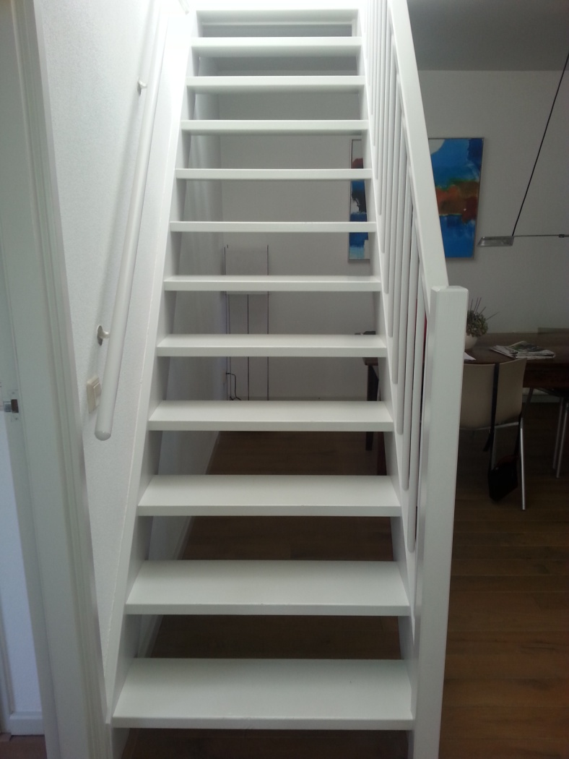
Ouder worden…(2)
Dagelijkse activiteiten in huis
(Op-)staan, (trap-)lopen, naar het toilet, de was doen, koken, slapen, onder de douche, etc.
Veiligheid
Valpreventie
Brandveiligheid
Inbraakveiligheid
Sociale veiligheid
Ruimte en comfort
Ver- of aanbouwen?

Slide 5
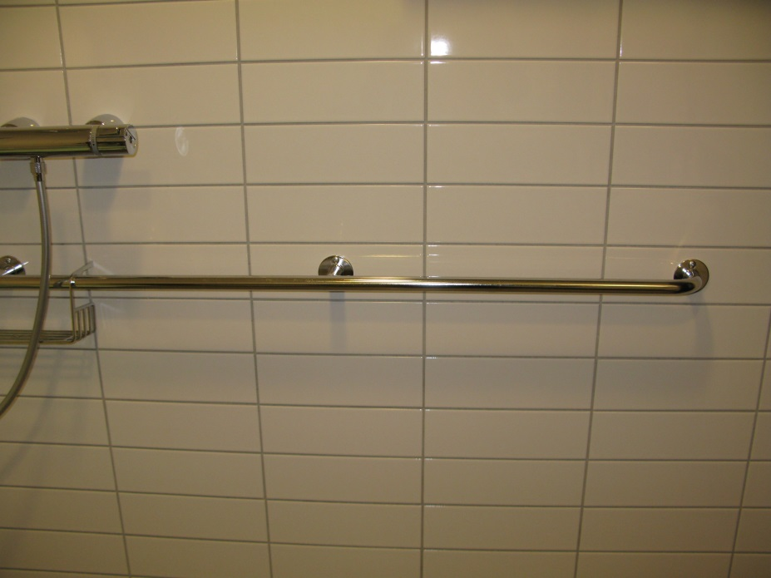
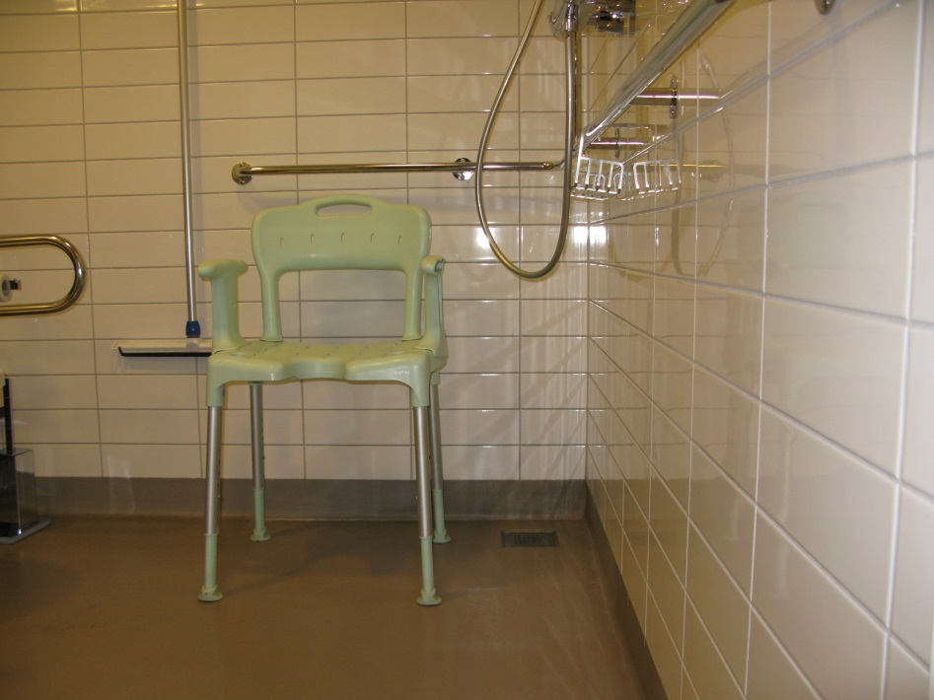
Dagelijkse activiteiten in huis
Staan

Slide 6
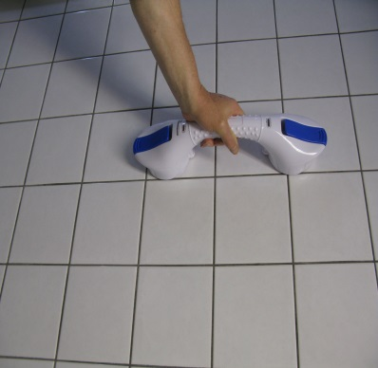
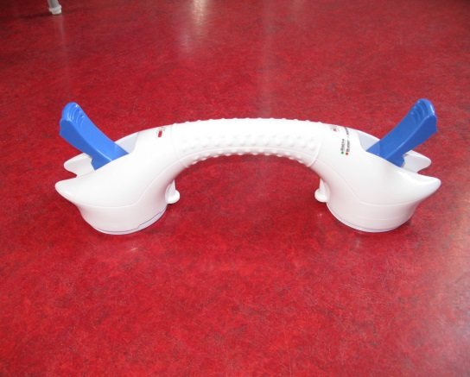
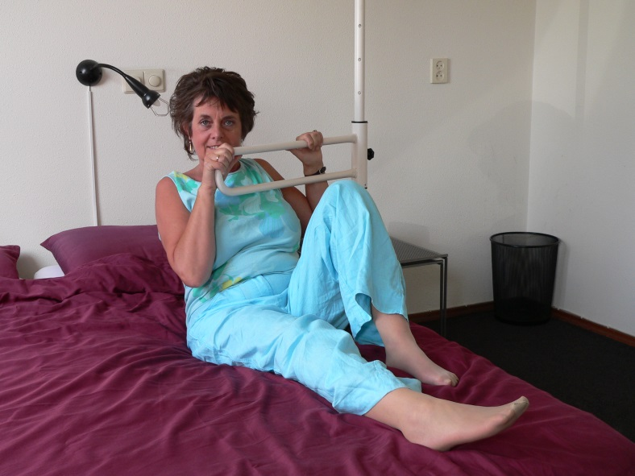
Dagelijkse activiteiten in huis
Opstaan (stoel/toilet)
?
!
Handgreep

Slide 7
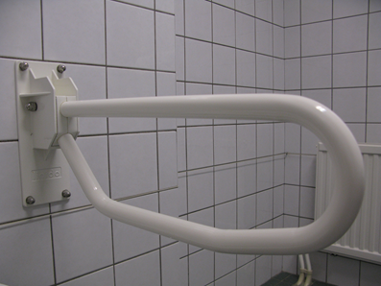
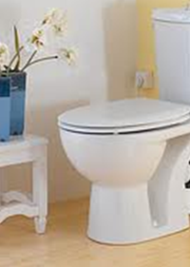
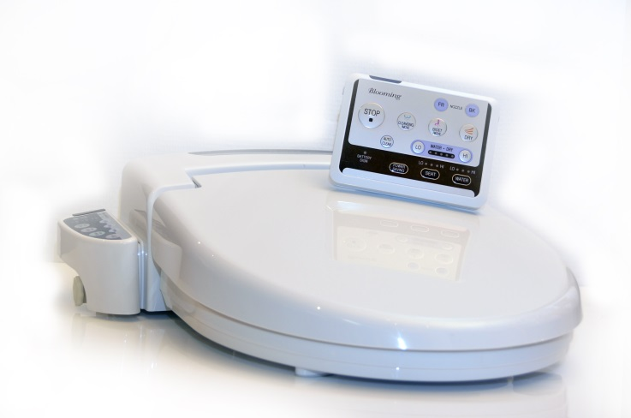
Dagelijkse activiteiten in huis
Naar het toilet
Verhoogd toilet een oplossing?
Beugels plaatsen?
Toiletbril met opstaphulp?
Toilet met bidet functie
Sanibroyeur

Slide 8
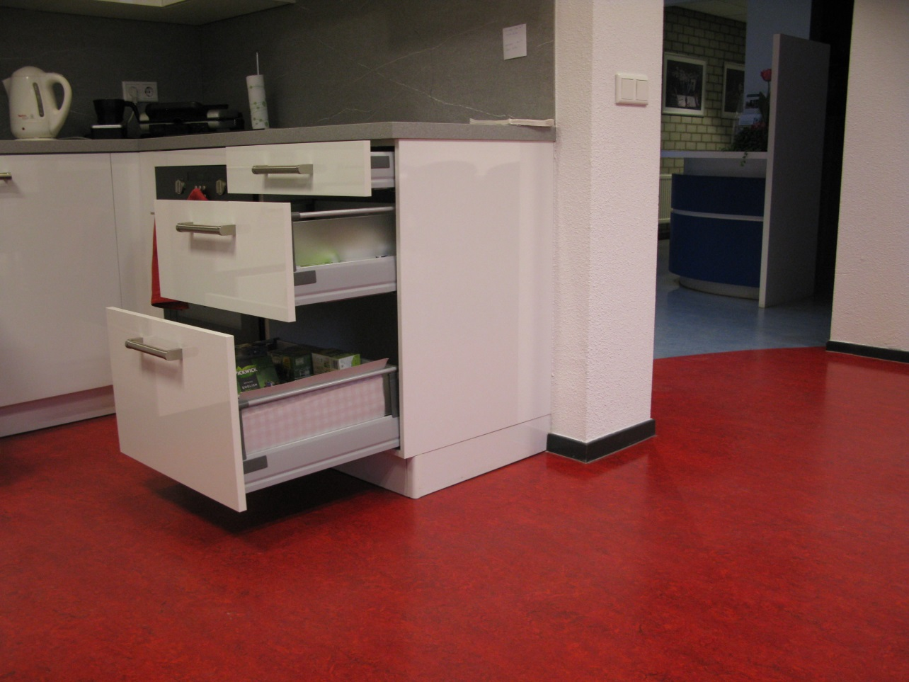
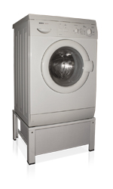
Dagelijkse activiteiten in huis
Bukken
Wasmachineverhoger Nedco / ventilatie-store.nl
Uittrekbare laden

Slide 9
Dagelijkse Activiteiten in huis
Tip: ergotherapeut
Ergotherapie helpt mensen met problemen of beperkingen
in het uitvoeren van de dagelijkse activiteiten om weer zo
Zelfstandig mogelijk te kunnen functioneren.
De ergotherapeut gaat uit van de mogelijkheden en de
wensen van de hulpvrager.
2015: vergoeding basis zorgverzekering van eerste 10 uur.

Slide 10
Valpreventie
Ruim de helft valongelukken in en om het huis
Meeste valpartijen tussen 22.00 en 08.00 uur
Vaste trap Trap op nr. 1 valongevallen in en rond huis
Woonkamer
Slaapkamer
Badkamer
Keuken
Toilet

Slide 11
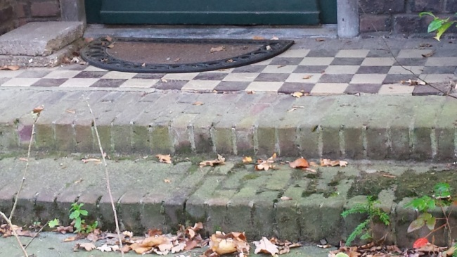
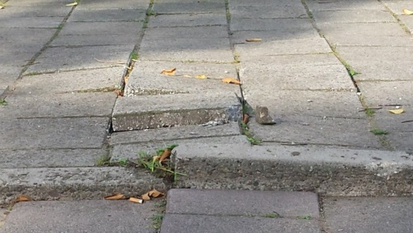
Valpreventie
Aandachtspunten in en rond het huis
Vermijd obstakels
Geen gladde oppervlakten
Goed schoeisel
Goede vlakke bestrating
Geen opstapje voor de voordeur
Pad naar voordeur voldoende breed
Voor de voordeur plat stuk van 1.50m bij 1.50m
Geen materialen die glad worden (bijv. hout)
Grind is mooi, maar niet praktisch
Onderhoudsvriendelijke tuin

Slide 12
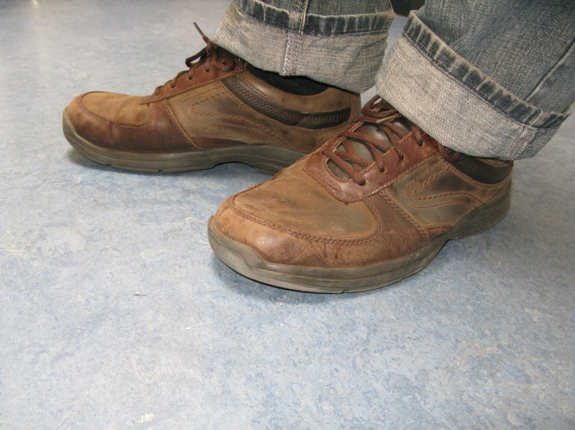
Valpreventie
Voorkom gladde vloeren
badkamer en elders!
Antisliptegels
Bestaande tegels antislip maken
Droogloopmat bij de voordeur
Goed schoeisel

Slide 13
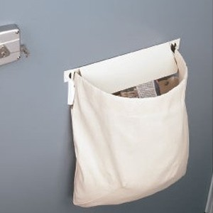
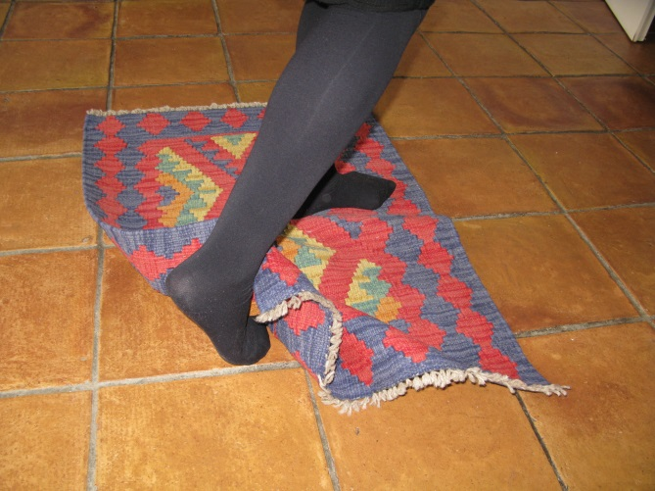
Valpreventie
Obstakels in huis
postopvanger
Baptist Gebouwbeslag B.V.
kabelclips

Slide 14
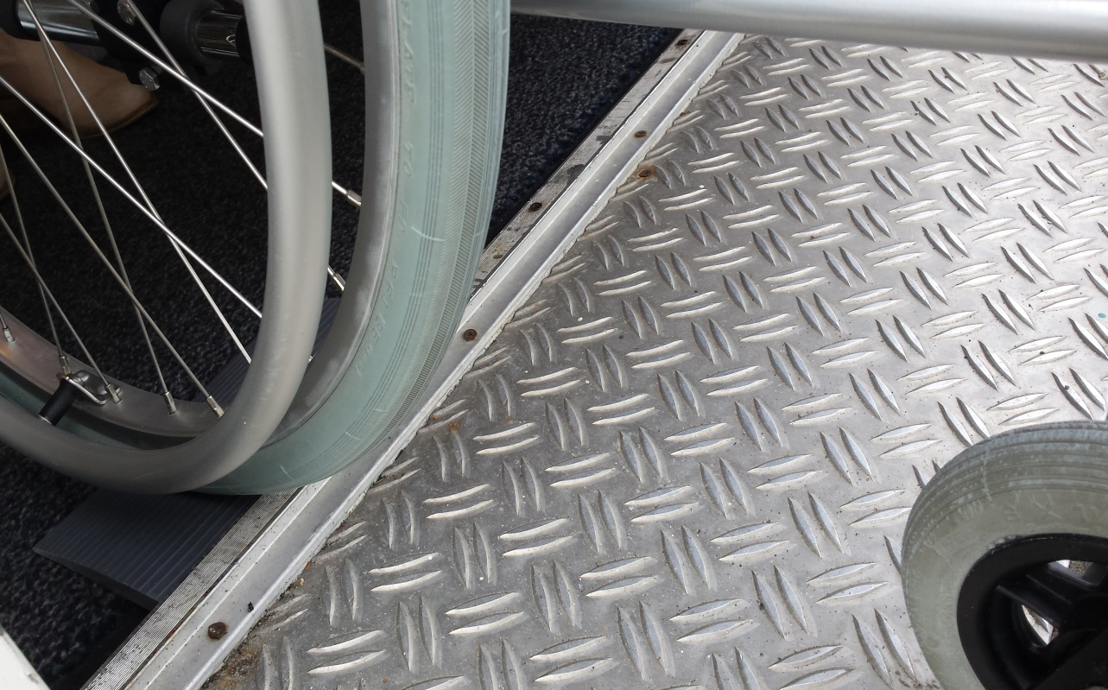
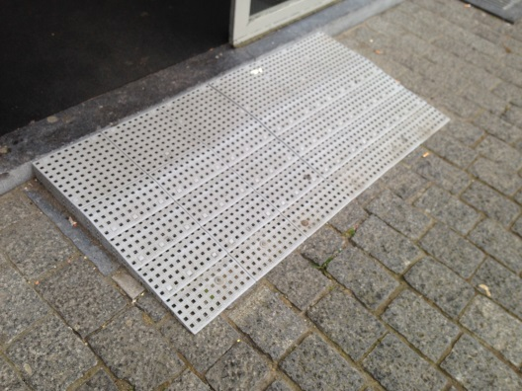
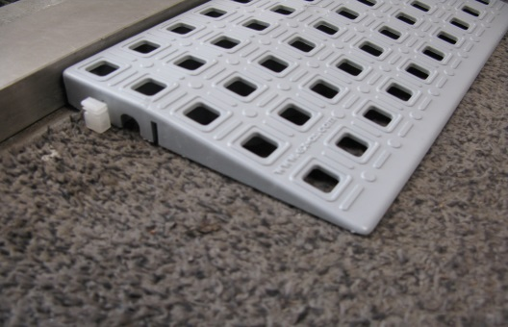
Valpreventie
Drempels

Slide 15
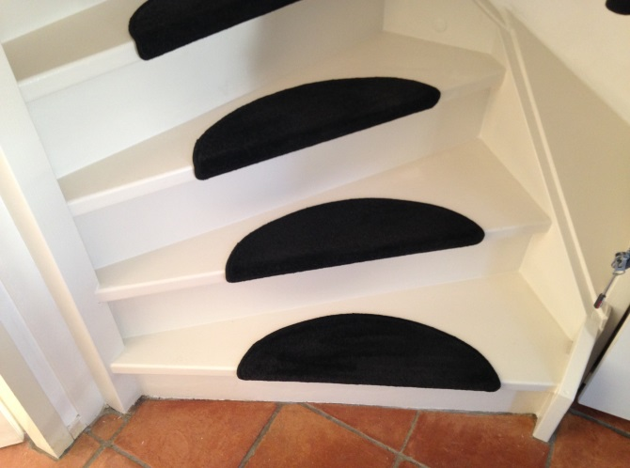
Valpreventie
Veilig de trap af
Traptredematten
Easysteppers
Tweede trapleuning!

Slide 16
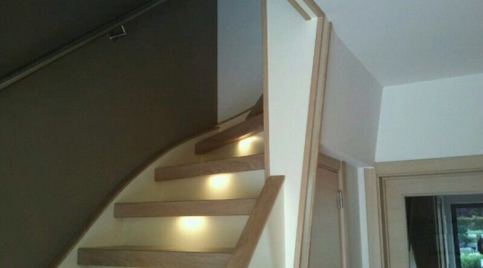
Val niet
Veilig de trap af
Ook ‘s nachts, naar het toilet!
Meeste valpartijen tussen 22.00 en 08.00 uur
Trap op nr. 1 valongevallen in en rond huis
Led Walks
Verlichte trap

Slide 17
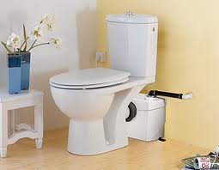
Valpreventie
‘s Nachts de trap af!
Of toch een tweede toilet?
Sanibroyeur
Installatie in elke gewenste ruimte

Slide 18
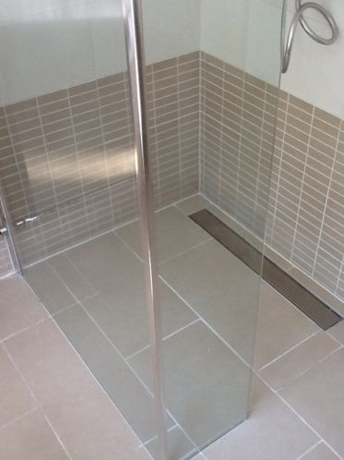
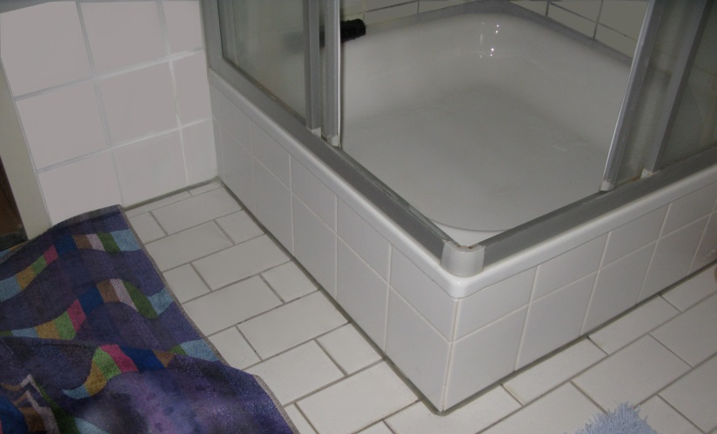
Valpreventie
Comfortabel en veilig onder de douche
!
X

Slide 19
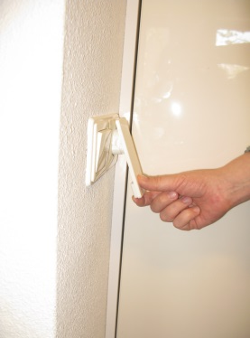
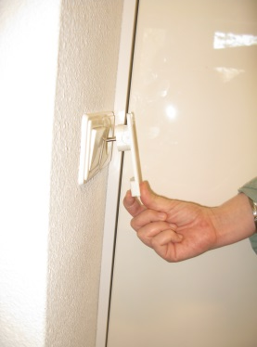
De techniek – domotica
Wonencomfort – schakelfuncties; alles bedienen met één knop:
Tuin- en huiskamerverlichting, zonwering, gordijnen, etc.
Veiligheid:
Alarm en toegangscontrole
Gebruiksgemak:
Bedienen via I-pad, Smartphone of touchescreen
Zorg en domotica – diverse mogelijkheden zoals:
Nachtverlichting, paniekknoppen, zorgtelefoon, etc.
Evoline Plug

Slide 20
Veiligheid: BRAND
Controlelijst brandveiligheid
Rookmelder
Koolmonoxide melder

Slide 21
Voorkomen van Brand
Een ongeval zit in een klein hoekje
Rook is gevaarlijker dan brand
3 à 4 minuten om te vluchten
Voorkomen is beter dan genezen!

Slide 22
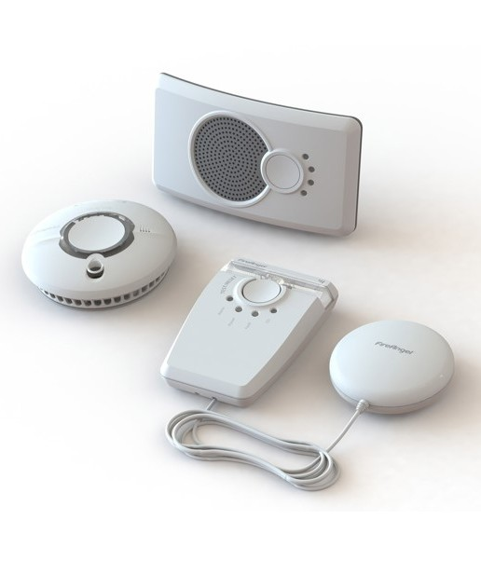
Wi-Safe 2
Draadloos koppelbaar
Lage frequentie sirene
Rookmelder
Flitslicht
Trilplaat

Slide 23
Vluchten bij Brand
Blijf rustig
Waarschuw andere bewoners
Verlaat direct de woning
Vlucht via de afgesproken veilige route
Sluit ramen en deuren achter u
Verzamel op de afgesproken plaats buiten
Bel 1 1 2

Slide 24
Veiligheid: Inbraakpreventie
Een PKVW - Politiekeurmerk Veilig Wonen
Certificaat beveiligde woning – www.politiekeurmerk.nl
Advies door aangesloten PKVW-bedrijf
De woning door PKVW-bedrijf laten beveiligen
Juiste pakket zelf monteren en PKVW-bedrijf controleert
Reeds beveiligde woning controleren voor certificaat
www.hetccv.nl.

Slide 25
Veiligheid: sociale veiligheid
Lichamelijke/psychische mishandeling
Verwaarlozing
Financiële uitbuiting
Schending van rechten
Babbeltruc
Bijeenkomsten Veilig thuis mogelijk
Bijeenkomsten wijkpolitie
Ouderenorganisaties Brabant:
Belasting invulhulpen
Vrijwillige ouderenadviseurs
Vrijwillige cliëntondersteuners

Slide 26
Wonen met (beginnende) dementie
Aandachtspunten:
Geheugenproblematiek, verwarring, desoriëntatie, gedragsverandering
Bij voorkeur geen ingrijpende verbouwingen
Maatwerk
Continu proces ivm progressie
De weg vinden binnenshuis, bijvoorbeeld:
vaste plekken, verlichting, contrasten
De weg vinden buitenshuis, bijvoorbeeld:
herkenningspunt woning, wandel tom-tom

Slide 27
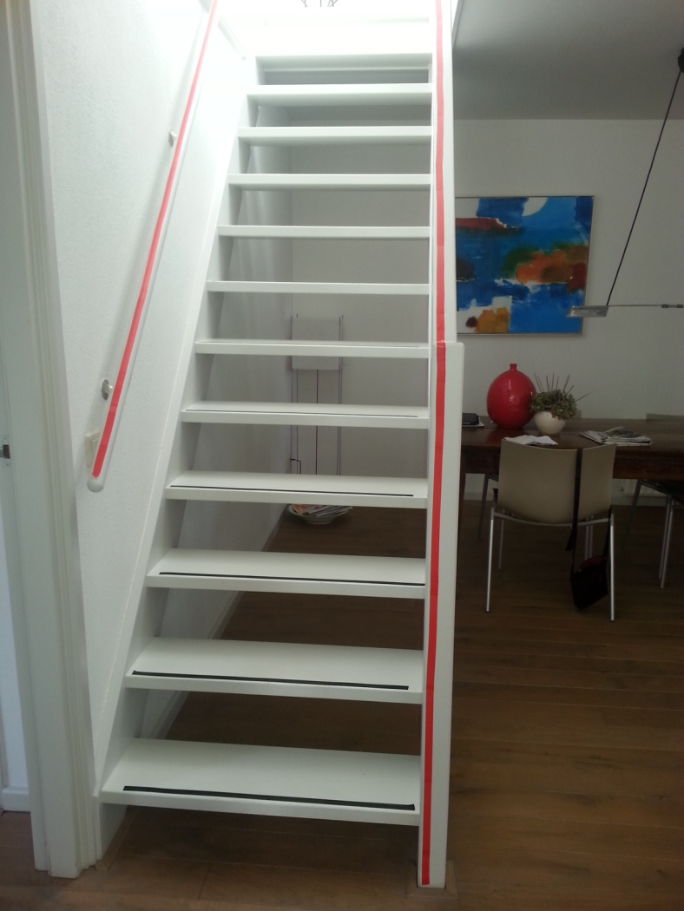
Wonen met (beginnende) dementie
Contrasten

Slide 28
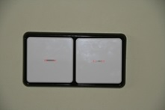
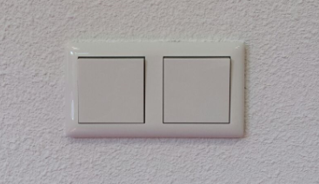
Wonen met (beginnende) dementie
Contrasten

Slide 29
Hoe verder
Zomaar wat vragen….
Hoe breed zijn de deuropeningen?
Heeft u een verhoogde douchebak?
Hoeveel ruimte is er rondom het bed?
Zijn de vloeren glad als ze nat zijn?
Hoe ver is het van bed naar toilet?
Is er elektriciteit in de schuur?
Hoe hoog is het opstapje bij de voordeur?

Slide 30
Hoe verder
Als u aan de slag wilt…
Kijk en meet uw eigen huis
Raadpleeg desgewenst de wijkverpleegkundige
Ook ergotherapeuten kunnen goede raad geven (wordt betaald uit de ziektekostenverzekering)
Raadpleeg de dementieconsulent
Wonen met gemak:
Woonscan
Servicepunt
Contacten bedrijfsleven

Slide 31
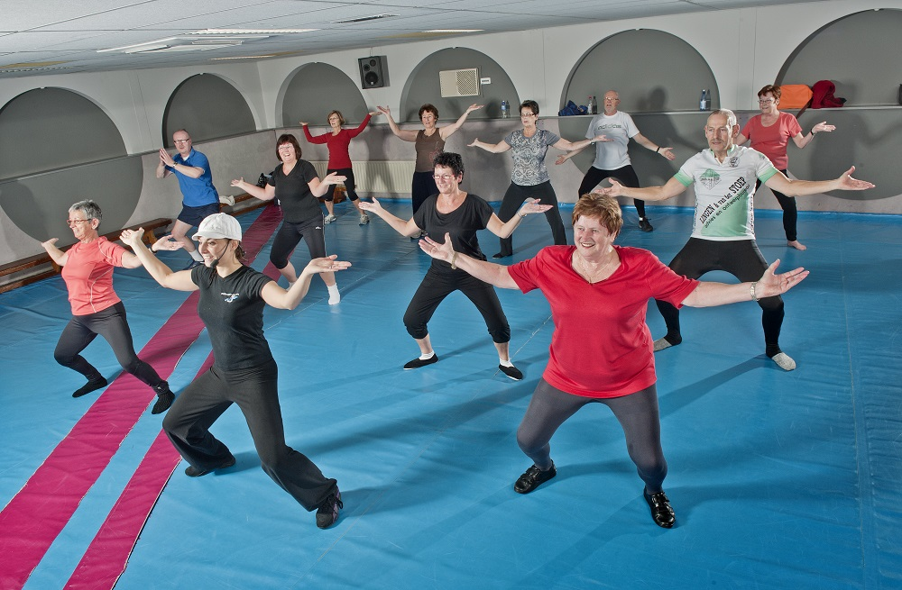
Blijf fit en blijf actief!

Slide 32
Einde presentatie. Vragen?

Slide 33
Voor u gaat , nog even dit: In de envelop vindt u: - een lijst met internetadressen (thuis) - een kort enquête formulier (hier) Hartelijk dank voor uw aanwezigheid en …... een veilige toekomst gewenst!

Slide 34
Handige sites
http://wonenmetgemak.nl
http://www.wuzzialert.com/index.php/nl-home
Ergotherapeuten (in uw eigen gemeente)
https://www.politie.nl/themas/senioren-en-veiligheid.html
http://www.platform31.nl/publicaties/comfortabel-wonen-met-dementie
http://www.pcmweb.nl/nieuws/tomtom-lanceert-gratis-wandelnavigatie-app.html
http://www.pakpaal.nl
http://www.upstairs.com
http://www.broyeurfabriek.nl/
http://www.woonkeur-skw.nl/
http://www.vacpuntwonen.nl/
http://www.bna.nl/over-bna/
www.brandwondenstichting.nl/nieuws/rookmelderteam-staat-u-klaar/
www.alzheimer-nederland.nl
www.thuiswonenmetdementie.nl
www.geheugenwinkeltilburg.nl
www.moderne-dementiezorg.nl
www.thuiswonenmetdementie.nl
www.handigbijdementie.nl
www.anderszorgen.nl
www.pasaan.nl (mantelzorgwoning)
www.vbob.nl / www.kbo-brabant.nl / www.pcob.nl / www.nomb.nl / www.pvge.nl

